Slide 1
个人博客快速构建和部署
Hexo实现
胡宇翔 2020.10.11

Slide 2




WordPress
Hexo
Hugo
Solo
……

Slide 3
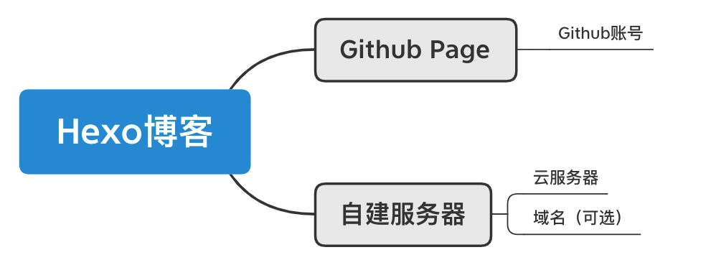

Slide 4
Git
https://git-scm.com/
创建和部署Hexo博客

Slide 5
Node.js
https://nodejs.org/zh-cn/
启动必须

Slide 6
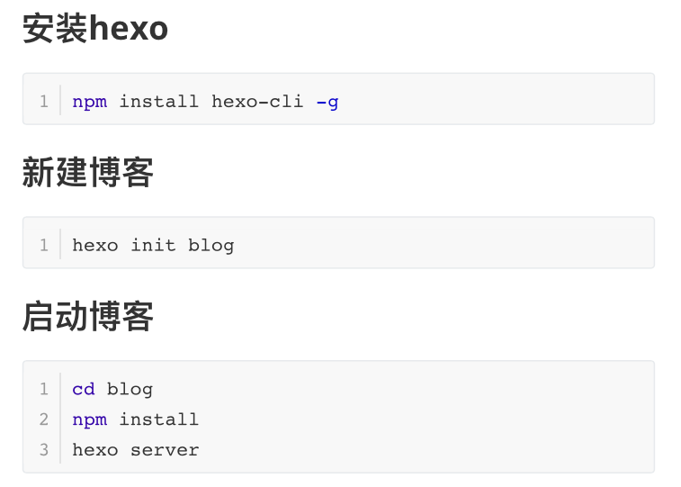

Slide 7
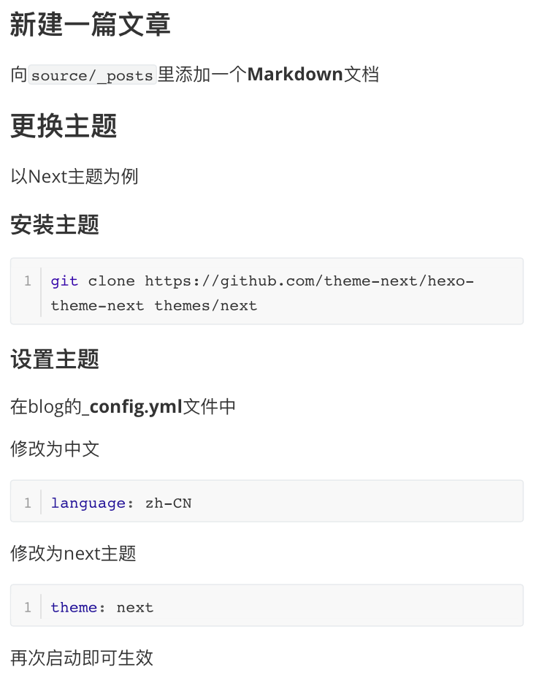

Slide 8
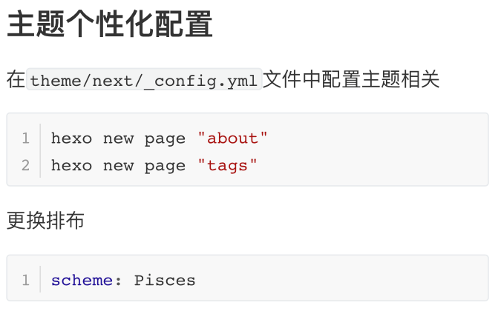

Slide 10
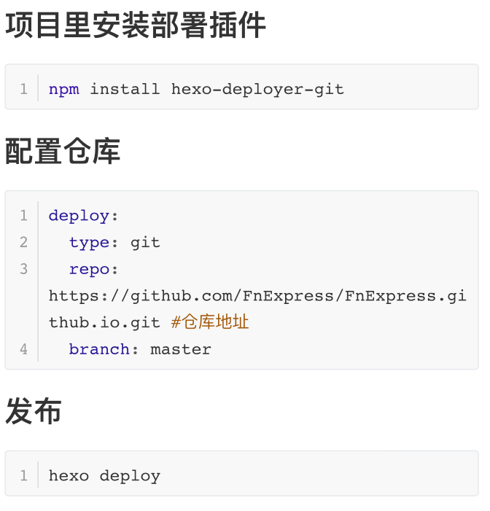
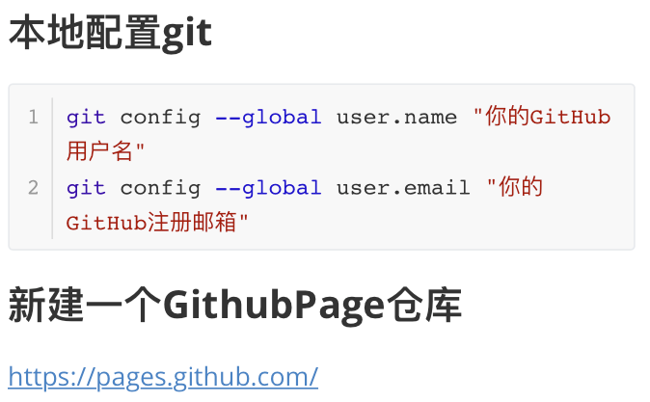
发布到GithubPage

Slide 11
发布到个人服务器

Slide 12
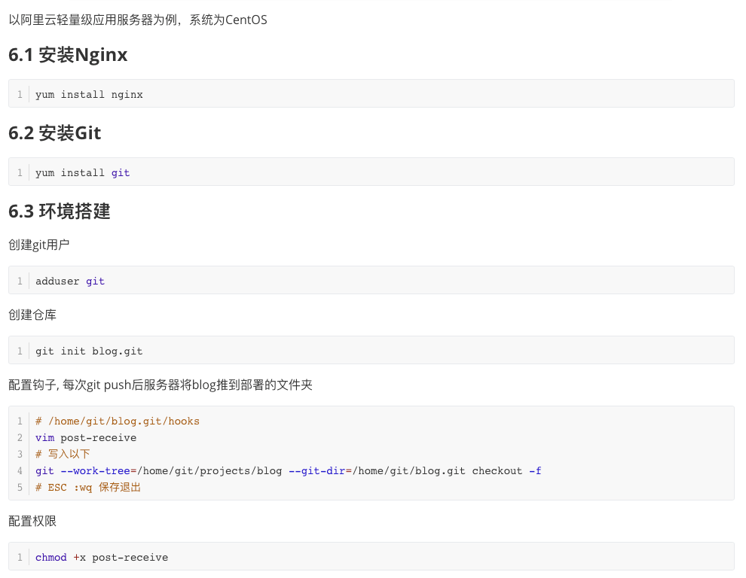
发布到个人服务器

Slide 13
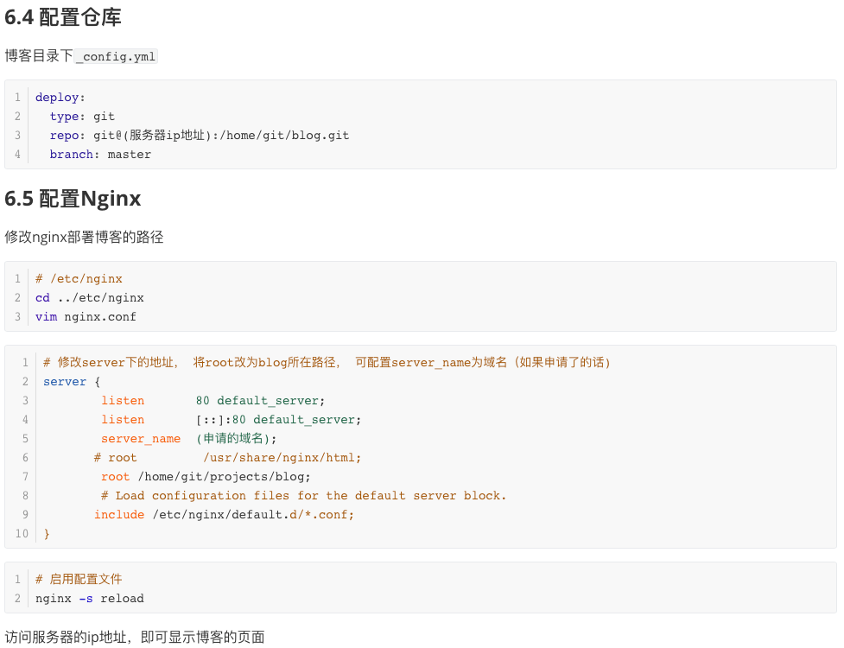
发布到个人服务器

Slide 14
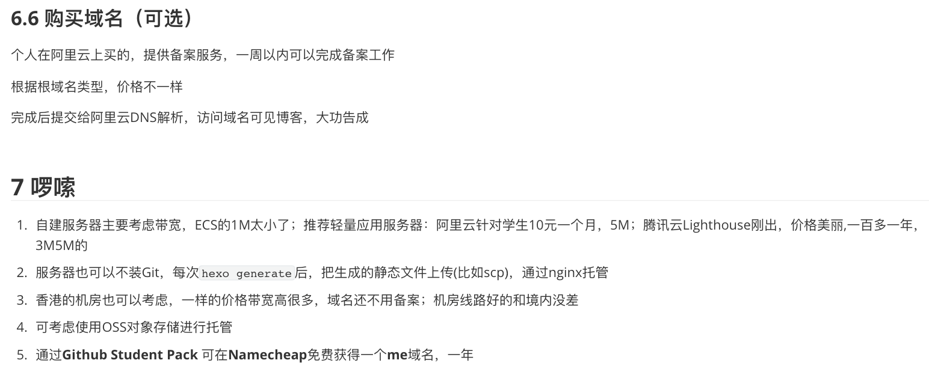
发布到个人服务器

Slide 15
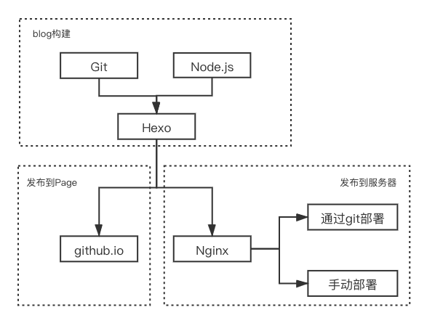

Slide 16
欢迎访问和互关
www.giaothub.com

